Slide 1
Mediabegrip week 9 2024
Hoe weten ze dat?

Slide 2
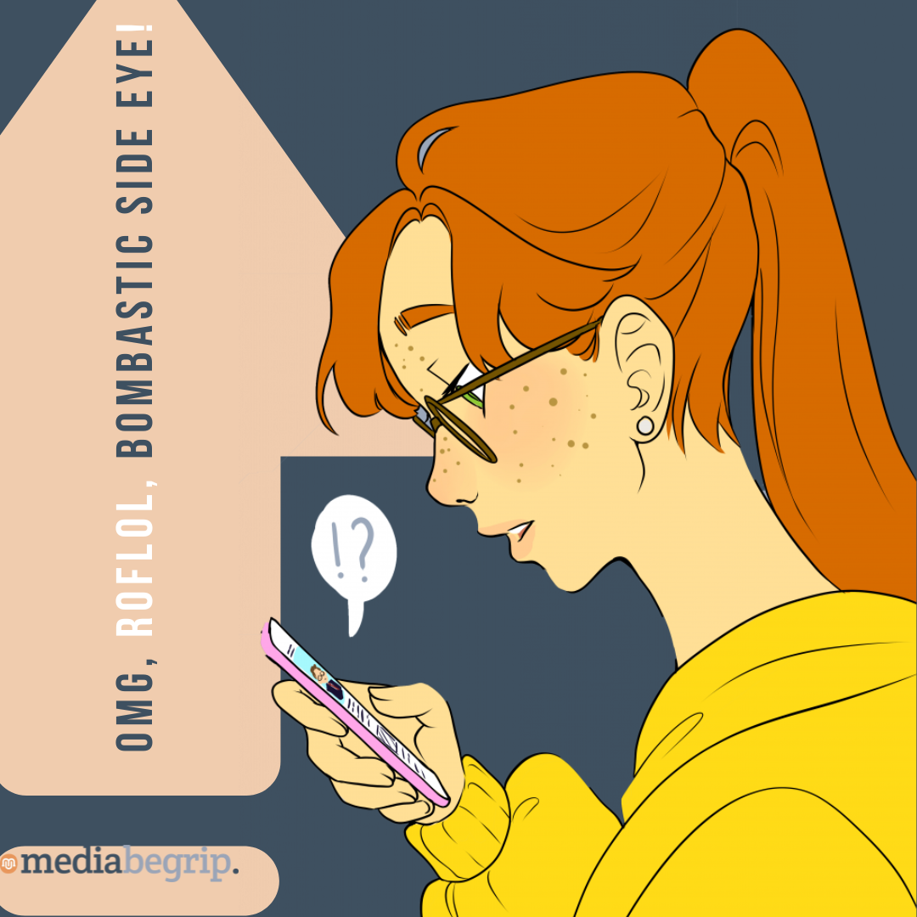
Hey,
Wat was het een lekker weer de laatste weken, hè! Ondanks dat het veel regende was het ook best vaak zonnig. Ik vind het heerlijk om buiten te zijn wanneer de zon schijnt en er overal op straat regenplassen liggen.
Toevallig las ik dat het afgelopen 15 februari de allerwarmste 15 februari ooit in Nederland was. Het was best lekker weer, maar de warmste 15 februari ooit…? Hoe weten ze dat nou? Konden ze in de prehistorie ook al de temperatuur bijhouden?
Het bijhouden van cijfers vind ik wel erg interessant. Toen wij gingen verhuizen heb ik met mijn vader op internet allemaal informatie verzameld over onze nieuwe buurt. Bijvoorbeeld wat ouders en kinderen vinden van mijn nieuwe school, maar ook hoeveel mensen er in de wijk wonen en wat de gemiddelde leeftijd is. Er blijken superveel kinderen van mijn leeftijd te wonen. Ik was erg blij dat die informatie verzameld wordt.
Uit nieuwsgierigheid hebben wij ook eens opgezocht hoeveel mensen de naam Melle hebben en waar mijn familienaam vandaan komt. Verder zoek ik eigenlijk nooit naar cijfers, terwijl ik het wel interessant vind. Misschien zou ik dit toch vaker moeten doen!
Zoek jij weleens uit nieuwsgierigheid iets op? Hoe doe jij dat dan? Ik gebruik Google, maar er zullen vast meer bronnen zijn.
Liefs, Melle
Melles media

Slide 3
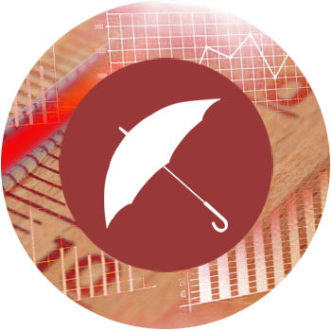
Nu in de media: Warmste 15 februari ooit: 'Doet lenteachtig aan'
Met 15,5 graden Celsius was het vandaag in De Bilt de warmste 15 februari ooit gemeten. Volgens sommige meteorologen is het daarmee de eerste lentedag van dit jaar, hoewel de echte lente nog moet beginnen. Maar NOS-weerman Marco Verhoef zegt liever dat het buiten "lenteachtig aandoet".
Het record van vandaag stond niet heel scherp, stelt Verhoef. "Dat stond op 15,1 graden. Daar kon wel wat mee gebeuren. Terwijl het record voor De Bilt voor morgen (16 februari) staat op 16,7 graden. Dat gaan we niet halen."
Het nieuwsartikel van de NOS vertelt dat het op 15 februari uitzonderlijk warm was. Maar hoe weet een weerman, zoals Marco Verhoef, dat het een warmterecord is of er trend is in stijgende temperaturen?
Bron: NOS.nl https://nos.nl/artikel/2508990-warmste-15-februari-ooit-doet-lenteachtig-aan
Deze foto van Onbekende auteur is gelicentieerd onder CC BY-SA.

Slide 4
Databanken
We hebben zojuist gelezen dat 15 februari de warmste dag ooit gemeten was. Deze metingen zijn afkomstig van weerstations uit Nederland en worden opgeslagen sinds 1854. Een dergelijke verzameling aan data noemen we een databank.
Een databank, gegevensbank of database is een (meestal digitaal opgeslagen) verzameling van gegevens. Ze zijn zo ingericht dat je de gegevens eenvoudig kunt vinden en gebruiken. Databases spelen een belangrijke rol bij het archiveren en actueel houden van gegevens van onder meer overheid, wetenschap, financiële instellingen, bedrijven en op kleinere schaal worden ze ook privé gebruikt.
Deze foto van Onbekende auteur is gelicentieerd onder CC BY-SA.

Slide 5
Databanken gebruiken
Nederlandse culturele en taalontwikkelingen worden onderzocht en opgeslagen (gearchiveerd) door het Meertens Instituut. Je kunt via het Meertens Instituut bijvoorbeeld onderzoek doen naar Nederlandse voornamen.
In de volgende 2 oefeningen ga je het volgende onderzoeken:
Hoe vaak jouw naam in Nederland is gebruikt en in welke regio jouw naam het meest voorkomt.
Wat de populairste namen waren in Nederland in jouw geboortejaar.
Deze foto van Onbekende auteur is gelicentieerd onder CC BY-SA.

Slide 6
Oefening 1: Databanken gebruiken
Ga naar: https://nvb.meertens.knaw.nl/naam/is/.
Typ jouw voornaam in het zoekveld (rechtsboven) en klik op Zoek!
Hoeveel mensen in Nederland hebben jouw voornaam?
Deze foto van Onbekende auteur is gelicentieerd onder CC BY-SA.

Slide 7
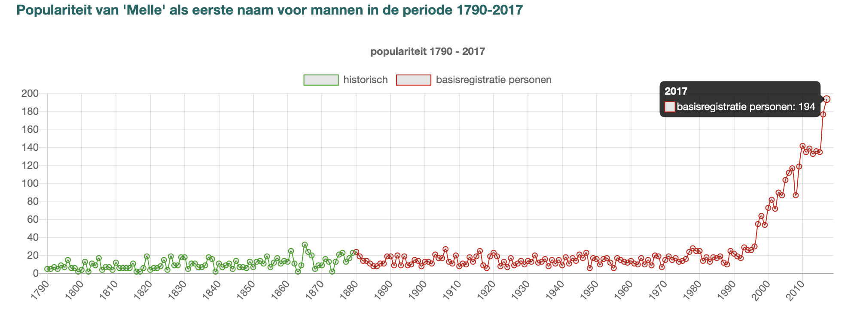
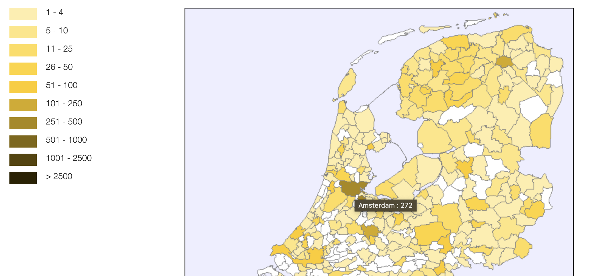
Oefening 1: Databanken gebruiken
4. In welk jaar zijn de meeste mensen geboren met jouw voornaam?
5. Klik op de knop 'verspreiding'. In welke regio komt jouw naam het meeste voor?

Slide 8
Oefening 2: Databanken gebruiken
Ga naar: nvb.meertens.knaw.nl/topnamen/gemeente/.
Typ de naam van jouw gemeente in het zoekveld, verander het jaartal naar jouw geboortejaar en klik op zoek!
Wat was de populairste naam in jouw geboortejaar? Staat jouw naam in de top 50?
Deze foto van Onbekende auteur is gelicentieerd onder CC BY-SA.

Slide 9
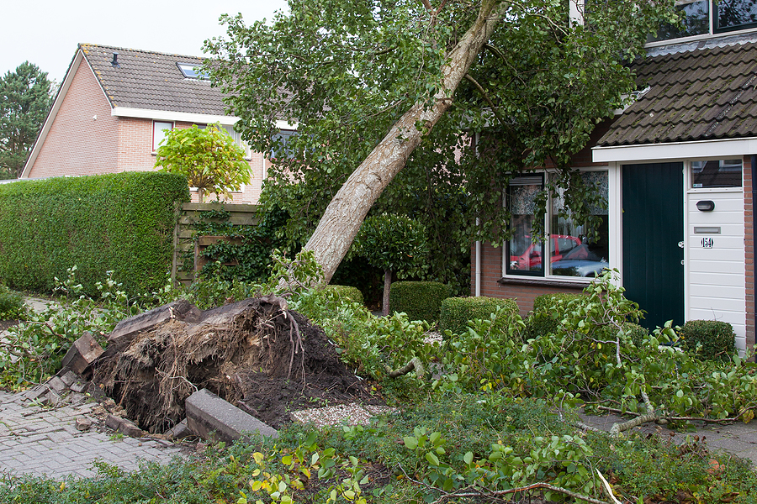
Opdracht
In deze opdracht gaan jullie in groepjes van 2 of 3 leerlingen onderzoek doen in een databank. Hierbij is het leren (of het proberen te) zoeken belangrijker dan het juiste antwoord. Jullie krijgen bij deze opdracht dus geen uitleg waar jullie de informatie kunnen vinden.
Op de website www.weerstatistieken.nl kun je zoeken naar alle historische weerdata (van het KNMI). Je kunt bijvoorbeeld gemakkelijk zoeken welk weer het was op jouw verjaardag, hoeveel uur de zon scheen op een bepaalde dag of wat de gemiddelde temperatuur was in een specifiek jaartal of maand.
Ga naar: https://weerstatistieken.nl/.
Beantwoord onderstaande vragen door in de datasets te zoeken:
Hoe warm (of koud) was het op 1 januari 1901 in De Bilt? Wat was de maximumtemperatuur?
Wat was de gemiddelde temperatuur in Stavoren in januari 2023?
Wat is historisch de laagste temperatuur van morgen in Rotterdam?

Slide 10
Onderdeel Burgerschap
Iedere week een opdracht om te werken aan de doelen van Burgerschap! De opdracht sluit aan bij de les van Mediabegrip.

Slide 11
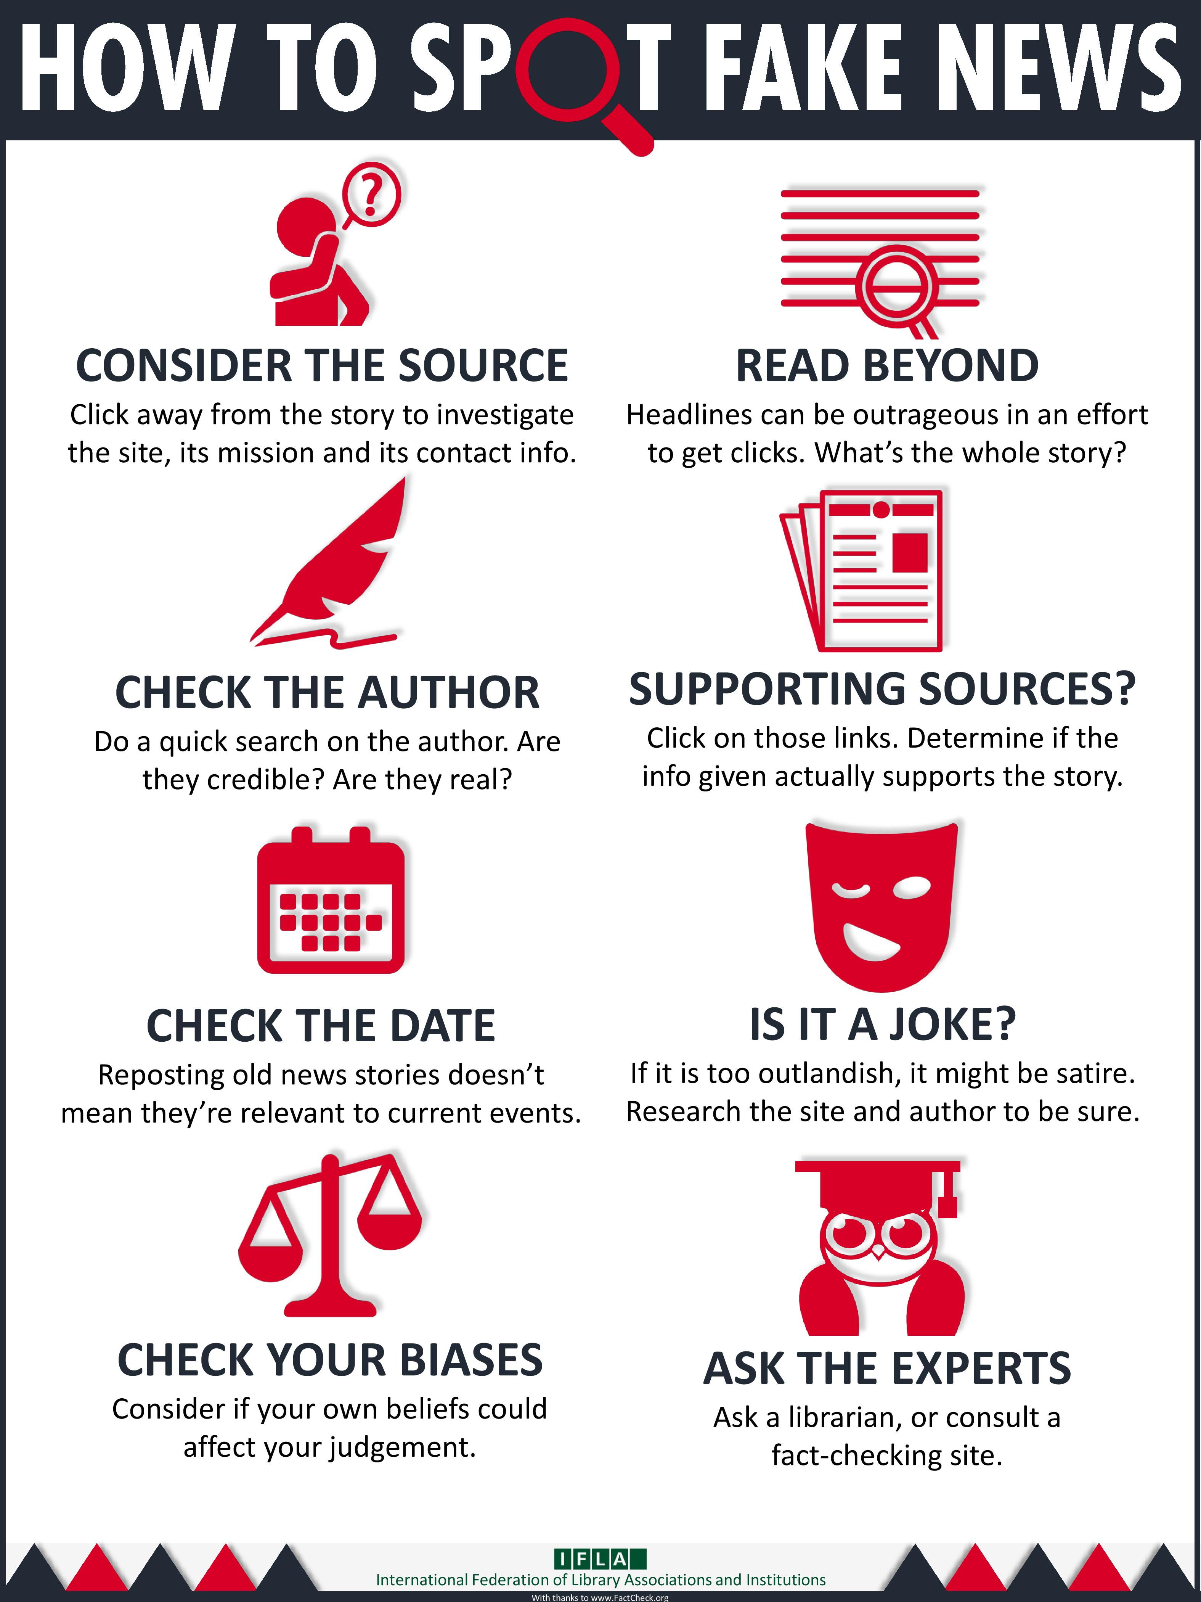
Is die informatie echt?
Er is steeds meer onbetrouwbare informatie te vinden, daarom wordt het steeds belangrijker om betrouwbare informatie te kunnen herkennen.
Op de website www.isdatechtzo.nl staan enkele tips om te controleren of de informatie die je leest werkelijk juist is. Dit is hun checklijst:
Lees het hele bericht goed door.
Wat is de bron van het bericht?
Met welk doel is het bericht geschreven?
Wat is de toon van het bericht? (is het serieus bedoeld?)
Wat voor soort informatie staat er in het bericht?
Kloppen de foto’s, video’s en cijfers?
Meer uitleg over de 6 punten kun je hier vinden: www.isdatechtzo.nl/hoe-check-je-een-bericht/
Doe de test Herken jij of informatie echt is? Doe de kennistest op: https://npokennis.nl/story/691/hoe-zie-je-of-een-bericht-betrouwbaar-is.
Deze foto van Onbekende auteur is gelicentieerd onder CC BY-SA.

